Slide 1
День всенародной памяти жертв Великой Отечественной войны
Учреждение образования «Гомельский государственный университет имени Франциска Скорины» Математический факультет Кафедра вычислительной математики и программирования
Выполнил студент Раков Виктор
Руководитель к.ф.-м.н. Жадан М.И.

Slide 2
Против нас полки сосредоточив, Враг напал на мирную страну. Белой ночью, самой белой ночью Начал эту чёрную войну! Только хочет он или не хочет, А своё получит от войны: Скоро даже дни, не только ночи, Станут, станут для него черны! (В. Шефнер, 1941, 23 июня, Ленинград)

Slide 3
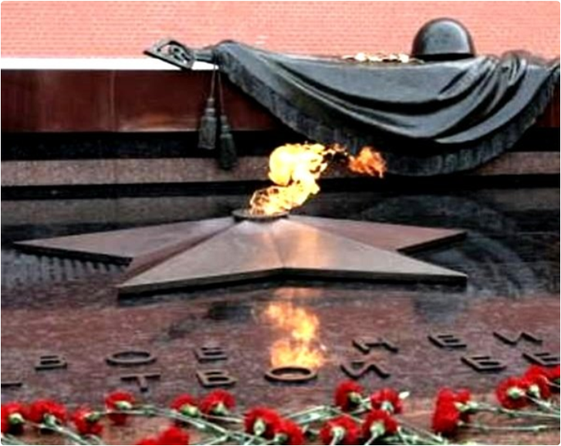
22 июня 1941 года - этот день напоминает нам о всех погибших в боях, замученных в фашистской неволе, умерших в тылу от голода и лишений.

Slide 4
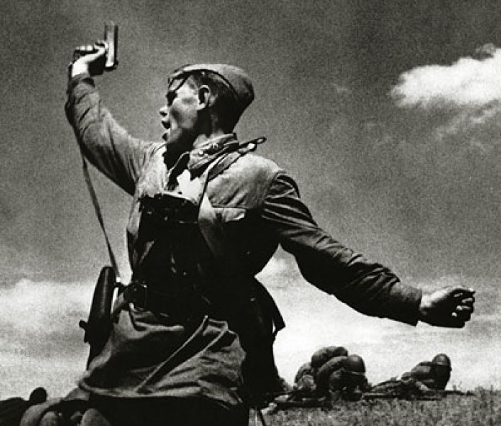
Прошло уже почти 75 лет с начала войны. Мы скорбим по всем, кто ценой своей жизни выполнил святой долг, защищая в те суровые годы наше Отечество.

Slide 5
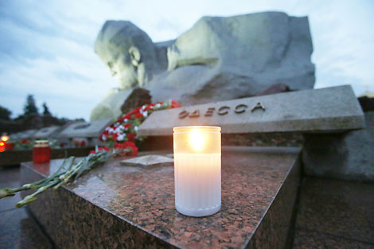
На рассвете 22 июня 1941 года фашистская Германия, вероломно нарушив договор о ненападении, начала войну против Советского Союза. На территорию Беларуси наступала самая мощная группировка немецких войск — группа армий «Центр» в составе 4-й и 9-й полевых армий, 2-й и 3-й танковых групп, всего 50 дивизий. Их поддерживали 1600 боевых самолетов.

Slide 6
С первого дня войны Беларусь стала ареной самых крупных битв. первыми удар врага приняли пограничники и передовые подразделения войск прикрытия. вражеская авиация бомбила железнодорожные узлы, аэродромы, а также Брест, Гродно, Волковыск, Барановичи и другие белорусские города. Героически боролись пограничники 17-го Брестского, 86-го Августовского, 87-го Ломжинского, 88-го Шепетовского пограничных отрядов и советские летчики.

Slide 7
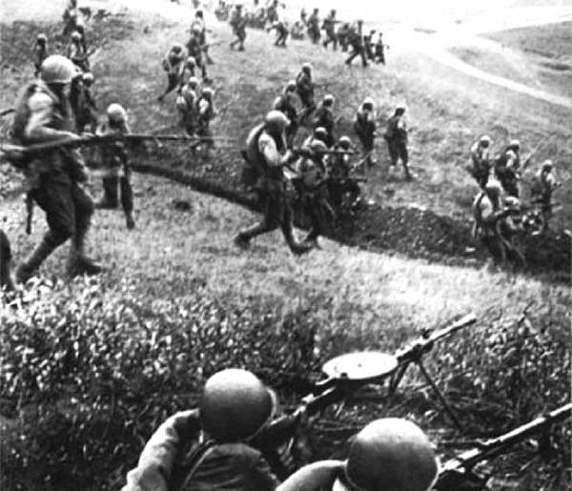
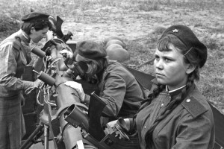
В первые часы войны Брест и крепость были подвергнуты массированному артобстрелу и авиабомбардировке. Героический гарнизон Брестской крепости свыше месяца упорно сражался с врагом.

Slide 8
Во многих странах в этот день приспускают государственные флаги и вспоминают эту войну и погибших в ней. В этот день проходят различные памятные мероприятия с зажжением свечей, возложением цветов к памятникам и мемориалам.

Slide 9
В разных уголках Беларуси, потерявшей в 1941-1945 годах каждого третьего жителя, созданы символичные мемориальные комплексы, установлены монументы, посвященные событиям самой трагической и кровопролитной войны на этой многострадальной земле. Сегодня в стране около 9 тысяч памятников и захоронений Великой Отечественной войны. Они входят в военно-исторические маршруты и экскурсии, но главное – являются святым местом почитания погибших, вечным напоминанием о том, как бесценен мир…

Slide 10
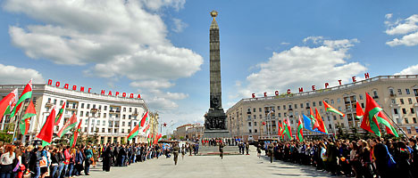
Площадь Победы в Минске В настоящее время площадь Победы в Минске является местом, куда приходят почтить память миллионов погибших во время Второй мировой войны. Многие пары молодоженов приезжают к монументу Победы, чтобы возложить цветы к Вечному огню.

Slide 11
Мемориал «Хатынь» - дань памяти около 3 млн. белорусов, погибших во время Великой Отечественной войны. Он расположен в 54 км на северо-восток от Минска в Логойском районе Минской области.

Slide 12
Монументальный «Курган Славы» основан в честь освобождения Беларуси от немецко-фашистских захватчиков. В военной операции «Багратион» – одной из крупнейших в истории человечества – принимали участие четыре фронта под командованием прославленных полководцев Рокоссовского, Захарова, Черняховского и Баграмяна, а также моряки Днепровской речной флотилии, французские летчики эскадрильи «Нормандия» и, конечно, белорусские партизаны. Общая высота монумента – 70,6 м. На вершине холма (35 м), хранящего землю из городов-героев, находятся четыре штыка-обелиска, символизирующих братство воинов, и кольцо Славы, на котором изображены лица солдат и партизан.

Slide 13
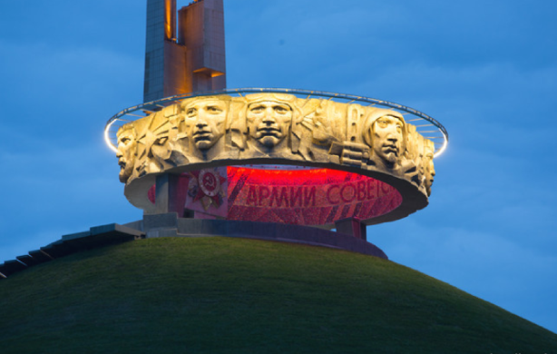
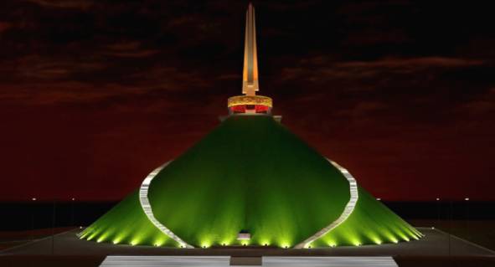

Slide 14
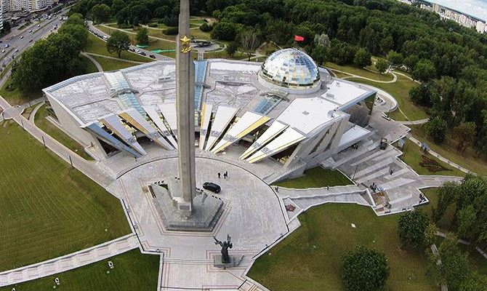
Белорусский государственный музей истории Великой Отечественной войны – первый в мире, посвященный самой кровопролитной войне ХХ века, и единственный в Беларуси, созданный в годы фашистской оккупации.
Сегодня это один из самых значимых и крупных музеев планеты – наряду с богатейшими собраниями в Москве, Киеве, Новом Орлеане – которые рассказывают о событиях Второй мировой войны.

Slide 15
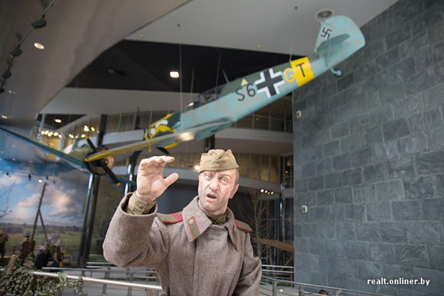
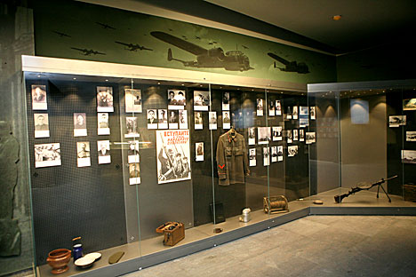
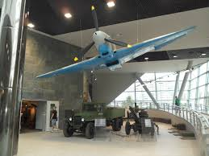
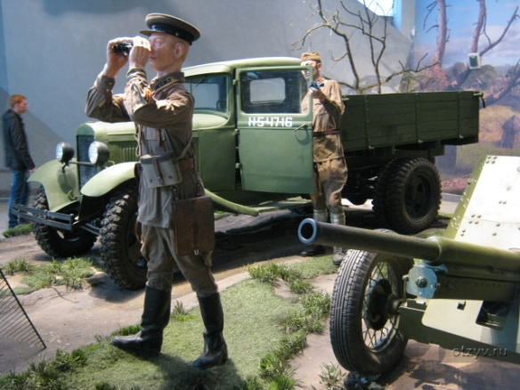

Slide 16
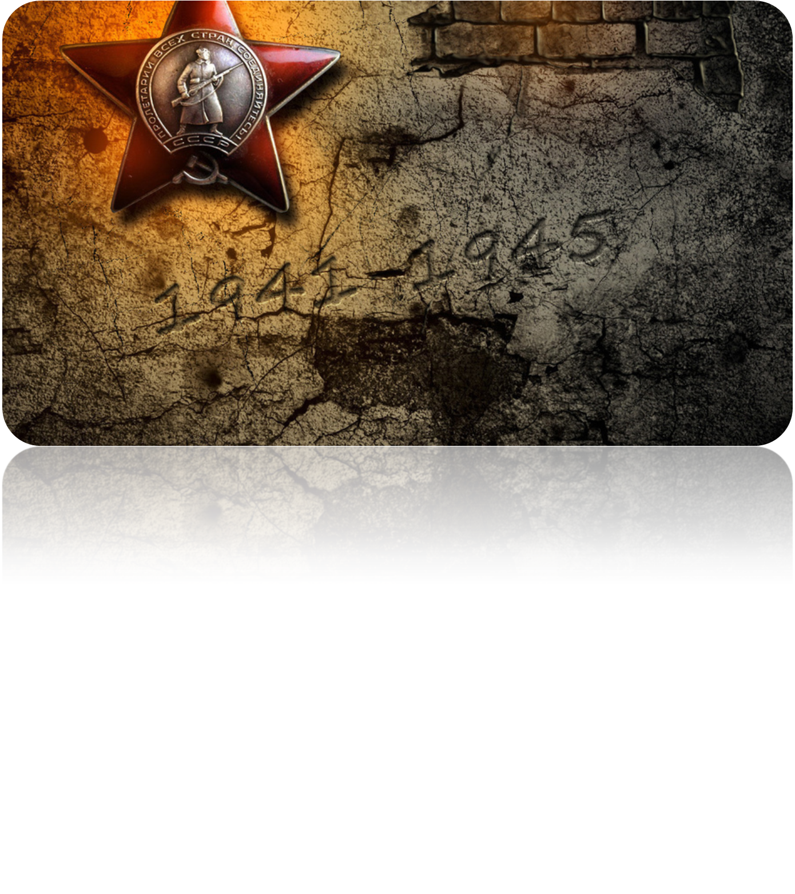
Великая Отечественная война – это небывалая в истории по своим масштабам и ожесточенности битва советского народа против немецко-фашистских захватчиков. В этой войне Беларусь потеряла каждого третьего жителя – память о них будет жить вечно.

Slide 17
Помните! Через века́, через года, – помните! О тех, кто уже не придёт никогда, – помните!
Встречайте трепетную весну,
люди Земли. Убейте войну, прокляните войну, люди Земли!
Мечту пронесите через года и жизнью наполните!.. Но о тех, кто уже не придёт никогда, –
заклинаю, – помните!

